Slide 1
Entreprise 101
Parcours Doctoral R&D en Entreprise
Initialisation :
Schématiquement : 0
Globalement : 0
Notes:
Qui envisage de monter un jour une entreprise ?
Qui envisage un jour de travailler dans une entreprise ?
Je suis Yves SALMON
Je suis Chargé d’Affaires Entreprise Innovation => je finance des entreprises innovantes en phase de développement.
Preuve de concept démontrée par un Chiffre d’affaires et une croissance forte
Ayant fait récemment une levée de fond significative (> 500k€)
Située sur le sud de l’Ile de France
J’ai été :
Dirigeant d’une filiale de la banque
Analyste financier
Gérant de portefeuille investis en actions
Trader Action

Slide 2
Objectif du module
Vous permettre d’appréhender en 2:00 les notions de base qui permettent de comprendre le fonctionnement global d’une entreprise et ses préoccupations afin de vous permettre de rendre votre intégration plus facile dans un milieu non-universitaire.
En particulier :
Quels sont ses objectifs ?
Comment s’organise-t-elle pour les atteindre ?
Comment contrôle-t-elle sa trajectoire ?
Notes:
L’objectif est de mieux comprendre les différences entre les 2 mondes pour mieux s’épanouir en entreprise :
UNIVERSITAIRE => Temps long / Trouver des fonds pour générer du savoir
(là où les rêves naissent)
vs
ENTREPRISE => Temps court => Trouver des fonds pour développer des projets et générer … de l’argent (le temps c’est de l’argent )
(là où les rêves se matérialisent)

Slide 3
Au programme :
Stratégie d’entreprise 101 : Le cap, le plan de route…
Comptabilité 101 : le compas.
Analyse financière 101:
Le contrôle de la route, de la trajectoire
Les possibilités d’ajustement.
Notes:
L’entreprise est un voyage, une aventure => Elle a un objectif (une destination)
Cet objectif doit être SMART : Spécifique, Mesurable, Ambitieux, Réaliste, Temporel.
Ex : « L’ENS a pour objectif de gagner 2 places au classement de Shangaï dans les 5 prochaines années.
Ex : L’ENS (Spécifique) à pour objectif de gagner 2 places (Ambitieux & Réaliste) au classement de Shangaï (Mesurable) dans les 5 prochaines années (Temporel) dans le respect de son budget.
Elle dispose de moyens financiers déterminés par ses commanditaires (L’Etat, les étudiants, les entreprises ….)
Pour atteindre son objectif elle doit :
« faire un plan de route » balisé par des étapes intermédiaires,
vérifier / mesurer qu’elle est sur la bonne route
Procéder à des mesures d’ajustement (Cap (pivot)), vitesse (Accélérer, ralentir..)

Slide 4
Comprendre l’entreprise : ses objectifs
Créer de la richesse pour ses actionnaires.
Dans le respect de nombreuses contraintes
Ethiques, réglementaires, sociales, techniques, commerciales ….
En associant de manière organisée des facteurs de production
Humains, mécaniques & informatiques.
En recherchant l’efficience.
Notes:
Q : Efficience & Efficacité ?
Efficacité : atteindre un objectif sans prendre en compte la proportion entre moyens et résultats.
Efficience : faire le maximum avec le minimum

Slide 5
Valeur & Prix
Le Prix, c’est ce que l’on paye. La Valeur c’est ce que l’on obtient.
Le succès d’une entreprise repose sur sa capacité à proposer une solution à un problème (besoin) de ses clients dans un rapport qualité/prix plus attractif que ses concurrents et pour un profit (Prix-coût) maximum.
Problème => Solution => Valeur => Prix => Coûts => Profits.
Notes:
Ex : Rapport Qualité / Prix
Voiture électrique : 500Km autonomie pour 50K€ : => C’est TESLA.
Mais si je suis BYD: Je propose 2000Km à 13K€ … cela change le point de vue.

Slide 6
Stratégie 101
Le Cap
Notes:
Citation de Sénèque : "Il n'y a pas de vent favorable pour celui qui ne sait pas où il va »
« Pour celui qui ne connait pas sa destination, il n’y a pas de vents favorables »

Slide 7
Politique, Stratégie et Tactique.
Politique :
Objectifs de long terme : > 5 ans.
Elle est « l’âme » de l’entreprise et ses objectifs ne sont pas revus tous les ans.
Elle est incarnée par les Dirigeants.
Elle est définie en termes génériques.
C’est un peu la Constitution de l’entreprise, son Esprit des Lois.
Stratégie :
Objectifs intermédiaires : entre 1 et 5 ans
Elle est le trajet à suivre pour atteindre les objectifs Politiques.
Elle est incarnée par les directeurs des « Business Unit » et des services supports.
Elle est définie en objectifs intermédiaires
Elle est revue tous les 12 mois environ.
Tactique :
Elle est la mise en œuvre des opérations concrètes au quotidien, sur le terrain, pour atteindre les objectifs stratégiques.
Elle est incarnée par tous les collaborateurs de l’entreprise sans exception.
Elle relève d’actions précises.
Elle est mise en œuvre quotidiennement.
Notes:
On comprend les va et vient :
La politique => Stratégie => Tactique
Mais si problème sur le terrain dans la mise en oeuvre => remontée d’info et possible inflexion de la stratégie => à terme modification possible de la politique si c’est vraiment nécessaire.
=>
Pour que les objectifs politique soit atteint, il faut qu’ils soient compris et soutenus par le corps social de l’entreprise
Pour que les objectifs stratégiques soient atteints, il faut qu’ils soient compris, soutenus par le corps social et cohérents avec les objectifs politiques.
Au bout du compte ce sont les collaborateurs qui agissent au quotidien (Tactique) qui contribuent à l’atteinte des objectifs stratégiques et politique.
=>
Une politique et des stratégies seront atteintes si :
Elles sont clairement comprises et communiquées
Elles sont régulièrement suivies, mesurées et ajustées.
Elles obtiennent l’adhésion volontaire du corps social finalement en charge de les réaliser.

Slide 8
Stratégie : L’Art du renoncement.
3 définitions :
La stratégie d'entreprise est l'ensemble des actions spécifiques devant permettre d'atteindre les buts et objectifs en s'inscrivant dans le cadre de missions et de la politique générale de l'entreprise. (Alain Desreumaux) [2018]
La Stratégie, c'est choisir les domaines d'activité dans lesquels l'entreprise entend être présente et allouer les ressources de façon à ce qu'elle s'y maintienne et s'y développe. (Strategor - Dunod) [2025]
L'art de construire des avantages concurrentiels durablement défendables. (Michael Porter) [1980]
Notes:
La Strategie Entreprise :
La Strategie c'est l'art de choisir et donc de renoncer.
Tactique => Mise en œuvre concrète
Avantage concurrentiel / Barrière à l’entrée / Franchises => Warren Buffet/Berkshire Hathaway
Barrières : Technologiques/savoirs faire, logistiques, réglementaire/certification, taille/réseau, capitalistique, humaines (exécution/organisation) …

Slide 9
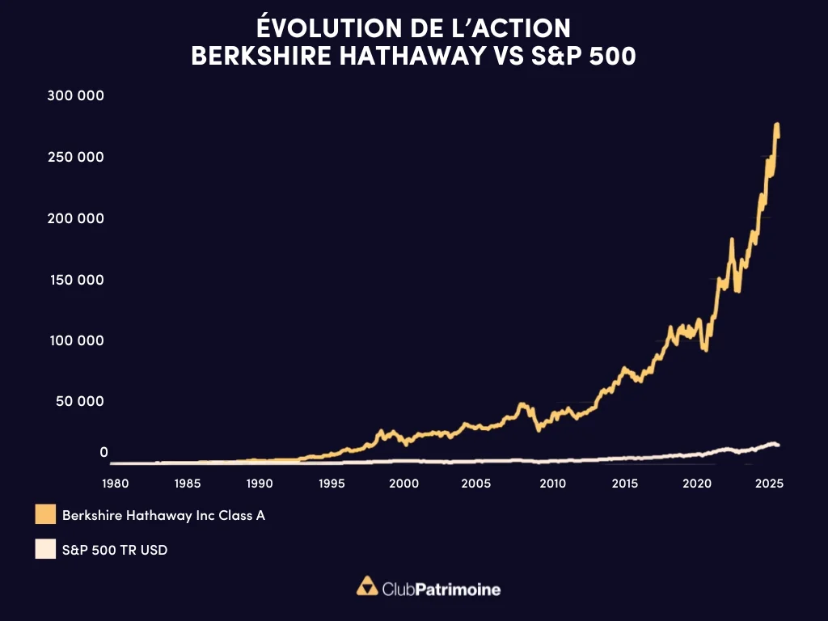
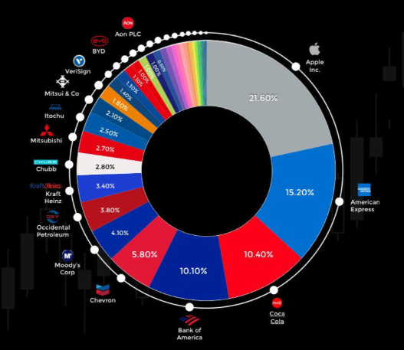
Bonne politique(s) ….
Acheter des sociétés extraordinaires … à des prix ordinaires.
https://www.berkshirehathaway.com/

Slide 10
Analyse Stratégique
Model CANVAS … la check-List

Slide 11

Le jeu des 9 clés du succès
Proposition de valeur
Relation client
Canaux de distribution
Segments de clients
Sources de revenus
Activités clés
Ressources clés
Partenaires clés
Structure de coûts

Slide 12
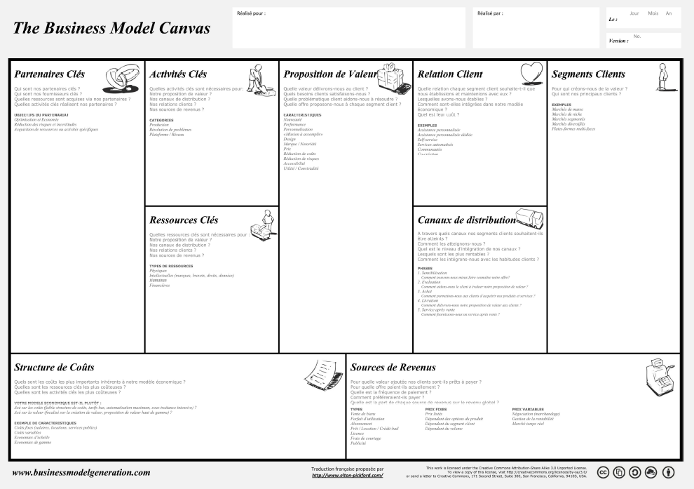
Notes:
Au centre : l’offre
A droite : les clients et les moyens de les atteindre
A gauche : la production de l’offre

Slide 13
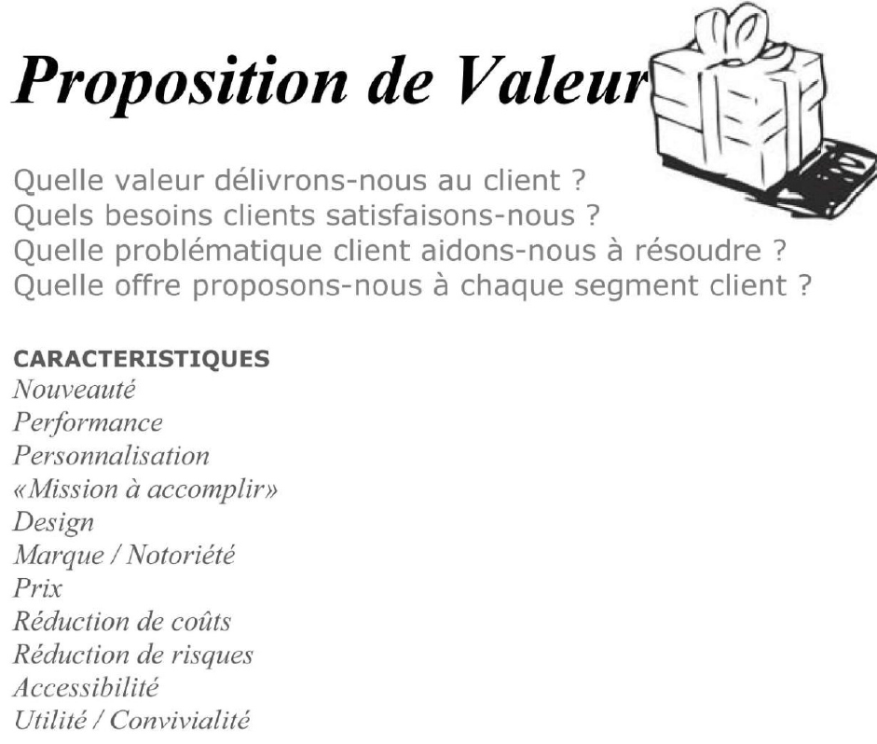
1/ Votre USP (Unique Selling Proposition) = Quelque chose que l’on ne peut trouver QUE chez vous.
2/ Bati sur un avantage concurrentiel difficile à dupliquer (Barrière à l’entrée)
Efficience, procédé & brevet, réglementation, capital, notoriété, qualité …..
Notes:
Le cœur du réacteur

Slide 14
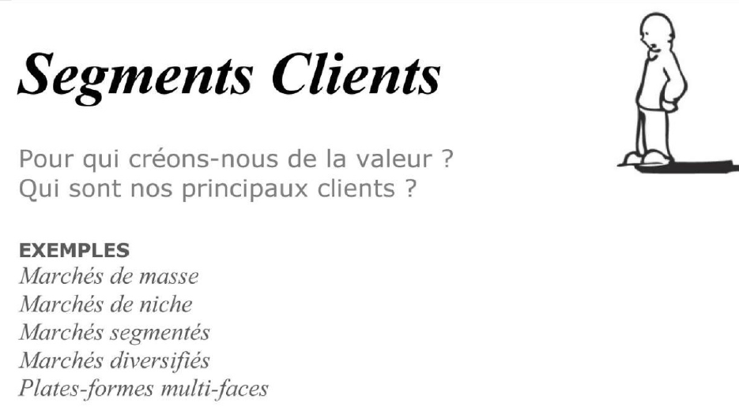
Quels sont les groupes les plus homogènes (semblables) qui peuvent être créer à partir des utilisateurs de votre solution ?
Quel est leur nombre, leur pouvoir d’achat, l’importance pour eux du problème que votre solution résout (Valeur)
Objectif : Estimer
le potentiel de CA de chaque segment et quelle en sera la rentabilité ?
La facilité d’accès et la rapidité d’adoption.
Afin de choisir vos priorités.

Slide 15
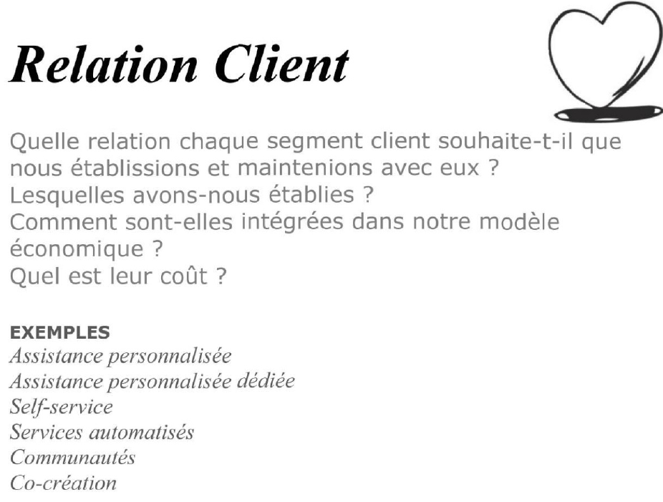
Chaque segment dispose d’attentes de STYLE de communication et d’interaction spécifiques avec vous
=> il faut les connaitre, les maitriser et les utiliser.
Notes:
Comment je dialogue avec mes clients => quel style de communication / formel ? Réseaux sociaux ? Lesquels ?
Comment j’interagit avec mes clients => tout en maitrisant les coûts
(exemple Banque =>
Agence/relation Humaine/cout/disponibilité réduite horaires
Guichets automatiques : dispo sur place H24
Qui a mis les pieds dans une agence bancaire au cours des 6 derniers mois ?
selfcare/web banking / dispo H24 + assistance téléphonique => dispo chez vous

Slide 16
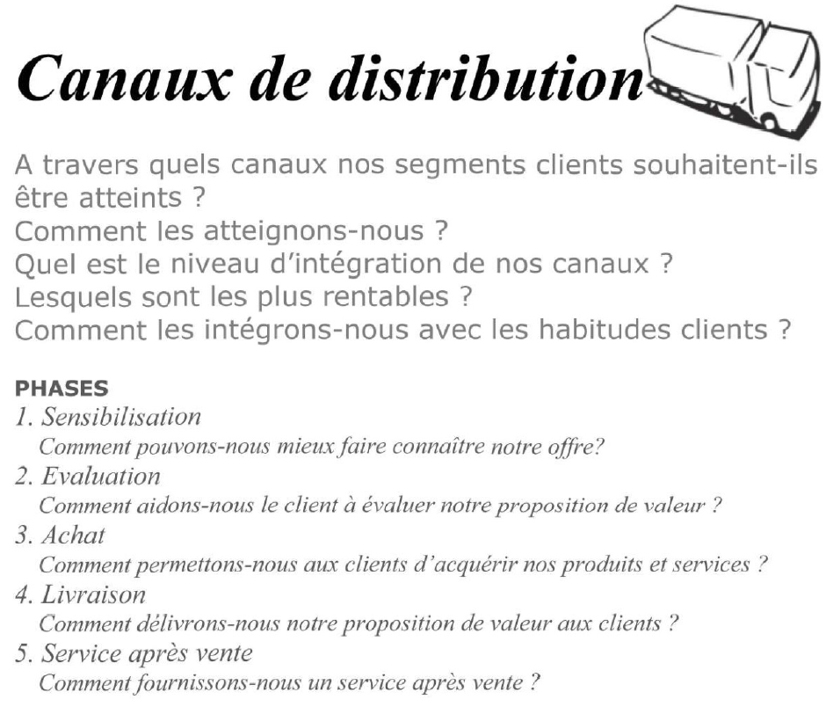
Comment notre produit parvient-il à notre client ?
Quel message allons-nous leur transmettre ?
Comment allons-nous mettre en avant l’avantage de notre solution ?
Comment allons-nous mettre notre solution à leur disposition pour qu’ils y accèdent facilement ?
Comment allons-nous délivrer notre solution ?
Comment allons-nous cultiver la qualité de l’expérience d’utilisation ?
Notes:
Comment je passe de 0 à l’après-vente ?
1/ Votre problème => Ma solution (Existence)
2/ Ma solution est super ! (Valeur)
3/ Comment le client va acheter ?
4/ Comment allons-nous livrer ?
5/ Service Après-Vente (Satisfaction => recommandation / Réachat / Notoriété ….)
Rufby.com => Qualité = satisfaction client comme valeur cardinale de la politique de l’entreprise.
1 gifle vaut 5 caresses.

Slide 17
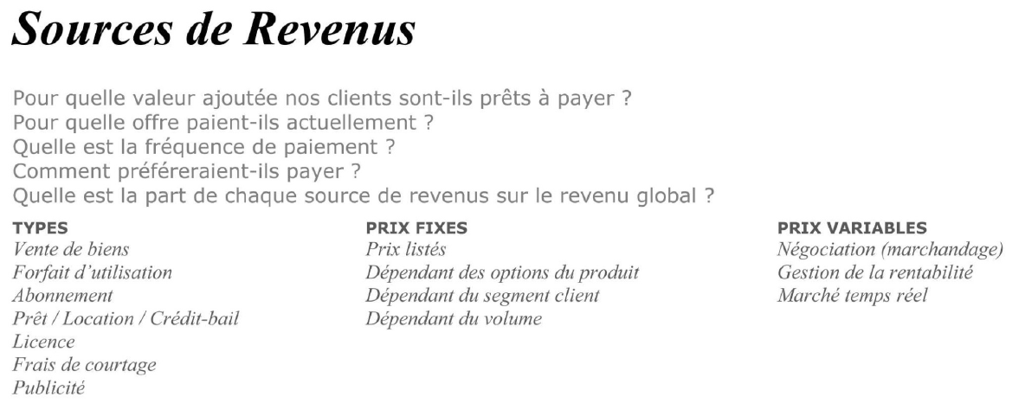
Notes:
Ex : Voir un film => quels sont les différents modèles de revenus ?
Cinéma : Billet, abonnement..
TV : Publicité
Web : Publicité : YouTube
Réseaux : Abonnements, VOD payante : OCS, Prime, Net

Slide 18
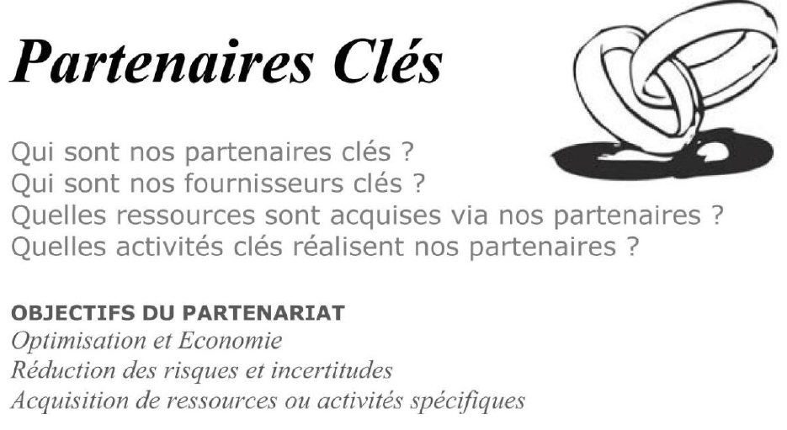
Ce sont les opérateurs externes indispensables à votre fonctionnement.
Vous n’avez pas de maîtrise total de leurs actions.
Ils sont des atouts (flexibilité, spécialisation, efficacité…) et une faiblesse (Dépendance = source de risques)
Notes:
Facteurs de risques :
Risques de dépendance => négociation moins en votre faveur
Risque de rupture d’approvisionnement
Accident/incendie/inondation,
réallocation production fournisseur vers client plus rentable,
Fournisseur racheté par concurrent…
Risque de concurrence => Un fournisseur peut produire pour son compte

Slide 19
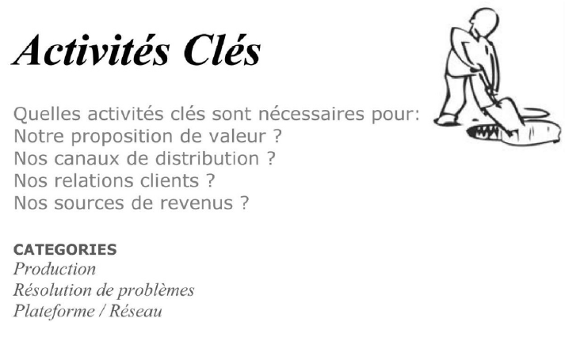
Activités indispensables à votre activité que vous ne pouvez sous-traiter sous peine de mettre en risque votre avantage concurrentiel.

Slide 20
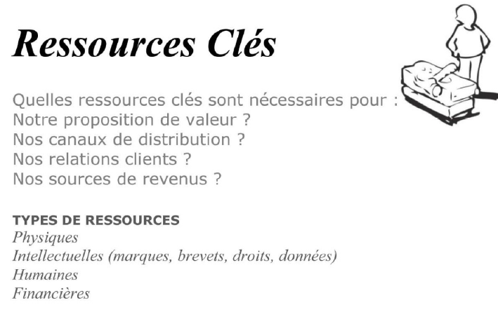
Ressources indispensables à votre activité sans lesquels vous ne pouvez maintenir votre avantage concurrentiel.

Slide 21
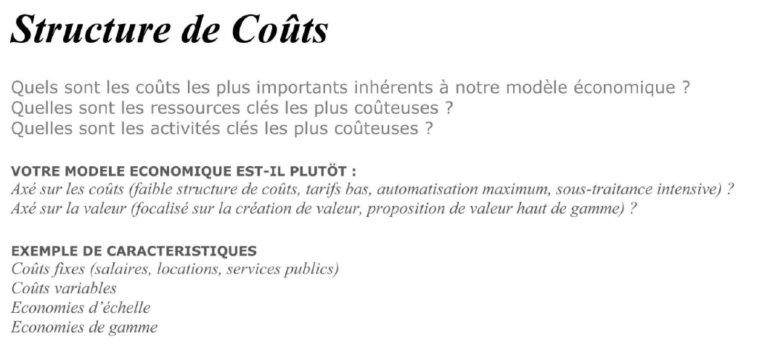
Notes:
La flexibilité à un coût … mais réduit le risque => comment calculer le coût du risque ?
Scénario => Que ce passe-t-il si ….. Le fournisseurs X me lâche => si risque de mort (pas de substitution possible) => internaliser.
J’ai un client qui a fait rentrer un fournisseur clé au capital de son entreprise.

Slide 22
Notion de Business Unit
Une Business Unit adresse au sein d'une entreprise plus grande, un besoin spécifique d'un segment de clientèle particulier.
Elle dispose d'une stratégie qui lui est propre d'un point de vue de la cible client, des moyens, de la communication, des prix, des canaux de distribution, etc...
Concrètement, elle pourrait facilement être filialisée et disposer d'une rentabilité autonome.

Slide 23
Le Business Plan
C'est la traduction en projections (par mois et années) comptables de la stratégie retenue en termes de revenus, d’investissements, de coût de fabrication, de frais de personnels, d'impôts, de besoins de trésorerie ... il permet de vérifier sur la durée de prévision la solvabilité et la rentabilité de l'entreprise, de constater au fil du temps les écarts entre la prévision et la réalité.
Il est ajusté en permanence par les réalisations, les retours d'expérience et les changements stratégiques.
Il reprend les grands ensembles comptables :
Compte de Résultat
Compte de Cash-Flow
Bilan
Notes:
Une partie spécifique à l’entreprise
CA par produit/pays/segment de clientèle/ect…
Cout par salarié / par ressource …..
Agrégé au final dans une section qui reprends les éléments de la liasse fiscale

Slide 24
Comptabilité 101
La boussole
Notes:
La boussole n’indique pas le CAP … elle indique le NORD et c’est le capitaine qui suit son CAP

Slide 25
Les principes comptables
Principe de régularité :
Conforme à une norme comptable.
Principe de sincérité :
Reflet de la réalité économique.
Principe de permanence des méthodes :
Même méthode d’un exercice sur l’autre.
Si changement : comptes antérieurs en ancienne ET nouvelle méthode (Pro Forma)
Principe de non-compensation :
Ni entre les Actifs et les Passifs
Ni entre postes de charges et de revenus
Principe de prudence :
Les charges sont prises en compte dès qu’elles deviennent probables.
Les produits ne sont comptabilisés que lorsqu’ils sont certains.
Principe des coûts historiques :
Un bien ne sera compté au plus, que pour son prix d’acquisition.
Principe de continuité d’exploitation :
On ne peut enregistrer de charges ou de produits liés à l’arrêt de l’activité (même prévue ou prévisible).
Principe d'indépendance des exercices :
On doit comptabiliser les charges et les produits dans l’exercice où ils ont été générés contractuellement.

Slide 26
La Trilogie Infernale
Le bilan est un état financier qui présente la situation financière d'une entreprise à un moment donné. Il enregistre les actifs, les passifs (dont les capitaux propres de l'entreprise). [Compte de STOCK = Photo Instantanée]
Le compte de résultat est un état financier qui présente les revenus, les dépenses et consommation (usure du capital, risque de manque à gagner ou de pénalité...) d'une entreprise sur une période donnée. Il enregistre les produits de l'entreprise, les charges se solde par le résultat net (Poste de Passif), la variation de richesse. [Compte de Flux]
Le compte de flux de trésorerie est un état financier qui présente les entrées et les sorties de trésorerie d'une entreprise sur une période donnée. Il enregistre les activités d'exploitation, d'investissement et de financement de l'entreprise. Il se solde par la variation de Trésorerie (Poste d'Actifs) [Compte de Flux]
Notes:
Compte de stock et flux => Analogie Baignoire niveau (Robinet et vidange)

Slide 27
Importance de la comptabilité pour le chef d'entreprise
La comptabilité est cruciale pour les chefs d'entreprise car elle fournit :
Une image fidèle de la situation financière: Permet d'évaluer les ressources, la structure financière, la solvabilité et les performances.
Des informations pour la prise de décision: Fournit des données sur les revenus, les dépenses et les flux de trésorerie pour soutenir la planification et la prise de décision stratégiques.
Un outil de contrôle: Aide à surveiller les opérations, à identifier les inefficacités et à garantir la conformité réglementaire.
Un support pour les parties prenantes: Les informations comptables sont essentielles pour les investisseurs, les prêteurs, les créanciers et les administrations fiscales.
Une base pour l'analyse de la performance: Permet d'analyser les tendances financières, d'identifier les opportunités et les menaces, et de prendre des mesures correctives si nécessaire.

Slide 28
L’entreprise et ses partenaires
Clients
Salariés
Fournisseurs
Banquiers
Actionnaires
Société civile
Etat
Entreprise
L’entreprise est un lieu d’échange.
Notes:
6 partenaires « officiels » + 1 officieux : Les Stakeholders //
Les Clients.
Les salariés
Les fournisseurs.
Les banquiers ( une variété de fournisseurs )
Les actionnaires : Les propriétaires.
L’Etat
La société civile : responsabilité sociale, éthique, ou celle à l’égard de l’environnement.

Slide 29
Services & Marchandises
Clients
Fournisseurs
Salariés
Banquiers
Etat
Actionnaires
Entreprise
€ = Chiffre d’affaires
Services & Marchandises
€ = Achats
Travail
Salaires
Dettes (financement risque réduit)
Intérêts
Structures
Impôts & Taxes
Fonds propres (financement risque élevé)
Ce qui reste !! Résultat
Notes:
Fournisseurs :
Les fournisseurs d’immobilisations ne concernent pas le COMPTE de RESULTAT (mais celui de Cash Flow)
Les fournisseurs de consommables CONCERNENT le compte de résultat.
A la table de l’entreprise : L’actionnaire est le dernier servit et mange les restes MAIS c’est lui qui reçoit et organise et IL CHOISIT ses CONVIVES !!!

Slide 30
Liaison Bilan - compte de résultat
Bilan
Compte de résultat
Actifs
Passifs
Avoirs
Ressources
+ Produits
Maison
Fonds Propres En début d’année
- Consommations
Immobilisations
Richesse
= Valeur Ajouté
Voiture
- Salaires
Variation de richesse
= Excédent Brut Exploitation
Ou EBITDA (Anglais)
Dette Banque
- Dotations Amortiss. & Provisions
Voiture
Dettes
= Résultat d’Exploitation
Ou EBIT (Anglais)
Epargne
- Résultat Financier
= Résultat Courant Avant Impôts
Banque
Trésorerie
Revolving
- Exceptionnels
- Impôts
= Résultat Net
= Résultat Net
Notes:
Le résultat de l’année vient augmenter les fonds propres.
Le actionnaires peuvent recevoir des dividendes : (cela change la richesse de l’entreprise … mais pas la leur)
A l’ACTIF cela diminue la TRESORERIE.
Au PASSIF cela diminue les fonds Propres.

Slide 31
Liaison Bilan - compte de Trésorerie.
Bilan
Compte de Trésorerie
Actifs
Passifs
Résultat Net
Immobilisations
Fonds Propres
En début d’année
- Revenus non monétaires.
+ Charges non monétaires
= Capacité d’Autofinancement
Résultat Net
Résultat Net
- Investissements.
Dettes
+ cessions d’actifs.
- Remboursement dette
+ Emission de dette
Variation de Tréso.
- Rachat d’actions
Trésorerie
+ Augmentation de capital
= Variation de Tréso.
= Variation de Tréso.
Notes:
Le résultat de l’année vient augmenter les fonds propres.
Le actionnaires peuvent recevoir des dividendes :
A l’ACTIF cela diminue la TRESORERIE.
Au PASSIF cela diminue les fonds Propres.

Slide 32
Le Bilan – L’ACTIF.
Composé :
Des Immobilisation Incorporelles.
Des Immobilisations Corporelles.
Des Immobilisations Financières.
Des Actifs d’Exploitation.
Des Actifs Financiers.
Des Liquidités.

Slide 33
La face cachée du bilan
Les actifs sont présentés en valeur NETTE :
Net des Amortissements = Usure
Net des Provisions = Risque de manque à gagner.
Il y a à l’ACTIF 3 colonnes :
Valeur Brute : Au coût d’acquisition ou de production.
Cumul des amortissements ou Provision
Valeur Nette : par différence des 2 premières. C’est la seule qui apparaît dans les présentations standards.
Mais toutes ces informations sont disponibles dans les annexes.

Slide 34
L’ACTIF du bilan Tableau
 |  |  | Valeurs brutes | Moins | = Valeurs nettes
Actif immobilisé | Immobilisation Incorporelles | Survaleur | Valeur d’acquisition ou de production. | Dépréciation | La somme des valeur nettes de l’actif DOIT être égale au total du Passif.
 |  | Autres
 | Immobilisation corporelles | Terrains
 |  | Immeubles |  | Amortissement
 |  | Equipements |  | Amortissement
 |  | Autres
 | Immobilisation Financières | Participations |  | Provisions
Actif circulant | BFR Actif | Stocks |  | Provisions
 |  | Créances Clients |  | Provisions
 |  | Avances versées
 |  | Autres
 | Trésorerie (Boucle ici sur le C. de Cash Flow) | VMP
 |  | Liquidités

Slide 35
Le Bilan – Le PASSIF.
Composé :
De la Richesse des actionnaires :
Les Fonds Propres
Des dettes financières :
Les fonds apportés à plus d’1 an par les banques.
Des engagement long terme (Plus d’1 an) non financiers.
Provisions pour retraites, engagement contractuels clients,...
Des dettes d’exploitation :
Les engagement du à moins d’1 an par l’entreprise à ses partenaires (Etat, Fournisseurs, Salariés...)

Slide 36
Le PASSIF Tableau.
Fonds propres | Capitaux propres | Capital social | Correspond au nombre d’actions en circulation x le nominal du titre.
 |  | Primes d’émission | Correspond à la différence entre le PRIX d’émission (proche de la valeur de marché) et le nominal.
 |  | Réserves consolidées | La part cumulée des résultats non distribuée en dividendes, et destinée à l’autofinancement de l’entreprise. Elle peut être négative (report déficitaire) en cas de pertes.
 |  | Résultat de l’exercice (Boucle ici sur C.Exploit) | Avant répartition = Avant l’ AG qui décide de la part distribuée en dividendes & celle mise en réserve. C’est le même que le RNpg du Compte d’Exploitation
 | Intérêts minoritaires |  | Identifie la cote Part des capitaux propres des sociétés Filles Intégrées Globalement qui n’appartient pas à la Mère.
 | Provisions pour risques et charges |  | Contreparties de dépenses futures certaines ou incertaines
Dettes | Dettes Financières Et Bancaires | Obligataires | Emission d’OC, OCEANE, Oblig Echangeables.
 |  | Bancaires | Dettes auprès des établissements bancaires.
 |  | Financières | Dettes auprès des établissements financiers.
BFR Passif | Dettes d’exploitations | Dettes fournisseurs | Crédit fournisseurs
 |  | Avances & acomptes reçus
 | Divers | Autres

Slide 37

OPEX / CAPEX
COMPTE de RESULTAT
COMPTE de TRESORERIE
+ Revenues
- OPEX (Operating Expenses)
= C.O.G.S. + S.G &A
= EBITDA Earnings Before Interest Taxes Depreciation and Amortization
- Interests & Income Tax
- Amortization
= Cash Flow
- Depreciation
= EBIT Earnings Before Interest Taxes
+ Change in working capital
- Interests & Income Tax
= Operating Cash Flow
= Net Result
- CAPEX = Investments
= Free Cash Flow
- Others Investment CF
+ Financing CF
= Change in cash
Notes:
SG&A : SALES GENERAL & ADMINISTRATION
COGS : COST OF GOODS SOLD
WORKING CAPITAL = BFR
CAPEX = Investissement
US/GB => Compte de résultat par Fonction : SG&A / MKG / R&D
FR => Compte de résultat par NATURE : ACHATS, ACE, SALAIRES,CHARGES SOCIALES, TAXES

Slide 38
Liaisons Bilan, Compte de Résultat et de Cash-Flow
Bilan Actif en N
Bilan Actif en N+1
ACTIFS
BFR Net (BFR Actif – BFR Passif)
Trésorerie
Fonds propres
Dettes
ACTIFS
BFR Net (BFR Actif – BFR Passif)
Trésorerie
Fonds propres
Dettes
Variation de trésorerie
RNpg
Solde du compte de Cash-Flow
Bilan Passif en N
Bilan Passif en N+1
Solde du compte Exploitation
Notes:
Le BFR sera vu plus loin

Slide 39
Analyse Financière 101
Le contrôle de la route.

Slide 40
Objectif de l’analyse financière
Constater une situation d’équilibre ou non.
En comprendre l’origine.
Proposer des solutions pour rétablir cet équilibre.

Slide 41
Le Bilan simplifié
Tous les postes sont regroupés dans 3 ensembles :
Le Fond de Roulement :
Différence entre les ressources à long terme (Passif) et les emplois à long terme (Actif).
Le Besoin en Fond de Roulement
Différence entre les Actifs d’exploitation et les Passifs d’exploitation.
La Trésorerie Nette.
Différence entre la Trésorerie (Actif) et les dettes financières à court terme (Passif).
Par construction :
FDR-BFR = TRESO
Mais chaque ensemble peu prendre une valeur NEGATIVE

Slide 42
Exemple
Emplois/Besoins ACTIF
Immobilisations Incorporelles 100
Immobilisations corporelles 150
Immobilisations Financières 50
BFR Actif Crédit clients + Stocks 200
Trésorerie 50
Ressources PASIF
Fonds Propres 140
Dettes financières à Long Terme 150
Dettes financières À Court Terme 110
BFR Passif Crédit fournisseurs 150
FDR = + Fonds Propres + Dettes Fin. Lg Terme - Immo. Incorpo. - Immo Corpo. | FDR = + 140 + 150 100 - 150 - 50 = -10
BFR = + BFR Actif - BFR Passif | BFR = + 200 150 = + 50
Trésorerie Nette = + Trésorerie - Dettes Fin Court Terme | Tréso. Nette = + 50 110 = - 60
+ Tréso. Nette + BFR = FDR | 60 + 50 = - 10
FDR -10 | TRESO -60
(-)BFR +50
FDR-BFR=TRESO
Total : 550
Total : 550

Slide 43
Mort subite au BFR
Libellé |  | Flux
Revenus : 3 moteurs | 3 X Prix 200K€ | +600K€ | Client règle 50% à la commande et le solde 30 jours à réception
Pièces détachées |  | -300K€ | Fournisseur demande un règlement de 30% commande et est réglé 30 jours après livraison
Couts : Salaires & Charges | 2 ETP sur 6 mois : 8,5K€ * 2 * 6 | -102K€ | Les salaires et les autres charges sont dus tous les mois
Autres charges | quote-part Loyers / chauffage / admin ..8K€/mois X 6 mois | -48K€
Total | Bénéfice | +150K€
Notes:
LE CA C’est de la TRESO … PLUS TARD mais des dépenses tout de suite !!
Aucun avion ne peut voler longtemps à 5cm en DESSOUS de la surface du sol !!!

Slide 44


Mort subite au BFR
Libellé (K€) | M0 | M1 | M2 | M3 | M4 | M5 | M6 | M7
Tréso IN | 50,0 | 260,0 | 235,0 | 0,0 | -25,0 | -50,0 | -75,0 | -100,0
Réception acompte | 300,0
Salaires |  | -17,0 | -17,0 | -17,0 | -17,0 | -17,0 | -17,0
Commande Piéces | -90,0
Livraison Piéces M1 |  |  | -210,0
Autres Charges |  | -8,0 | -8,0 | -8,0 | -8,0 | -8,0 | -8,0
Règlement Solde Client |  |  |  |  |  |  |  | 300,0
Tréso OUT | 260,0 | 235,0 | 0,0 | -25,0 | -50,0 | -75,0 | -100,0 | 200,0
Notes:
M0 : La commande de moteur => réception acompte client + règlement acompte fournisseurs
M1 : Fabrication
M2 : Livraison pièce = règlement
M3 : Fabrication
M4 : fabrication
M5 : Fabrication
M6 : livraison client
M7 : règlement client
Combien de cash avant de prendre la commande ? R : 150k€ minimum

Slide 45

Merci pour votre attention ..
Impatient et curieux de voir ce que vous allez découvrir.

Slide 46
Take Away
L’entreprise est un projet finalisé qui doit se doter d’objectifs clairs, mesurables et temporellement définis pour guider son action.
La différence fondamentale entre le monde universitaire et l’entreprise réside dans le rapport au temps, à l’argent et à la finalité des projets.
La stratégie est un art du choix et du renoncement visant à construire des avantages concurrentiels défendables.
La stratégie d’entreprise fixe un cap, décliné en objectifs intermédiaires et en actions opérationnelles quotidiennes.
La création de valeur repose sur la capacité à résoudre un problème client mieux que les concurrents dans un cadre de rentabilité durable.
Le modèle CANVAS permet d’analyser la cohérence globale d’un modèle économique à travers neuf piliers clés.
Le business plan traduit la stratégie en projections financières afin d’évaluer la rentabilité, la solvabilité et les besoins de trésorerie.
La comptabilité fournit une image fidèle de la situation financière et constitue un outil central d’aide à la décision.
L’analyse financière vise à apprécier l’équilibre financier, en comprendre les causes et proposer des actions correctrices.

